Slide 1




Chào mừng quý thầy cô
về dự giờ
Lớp 6A1

Slide 2
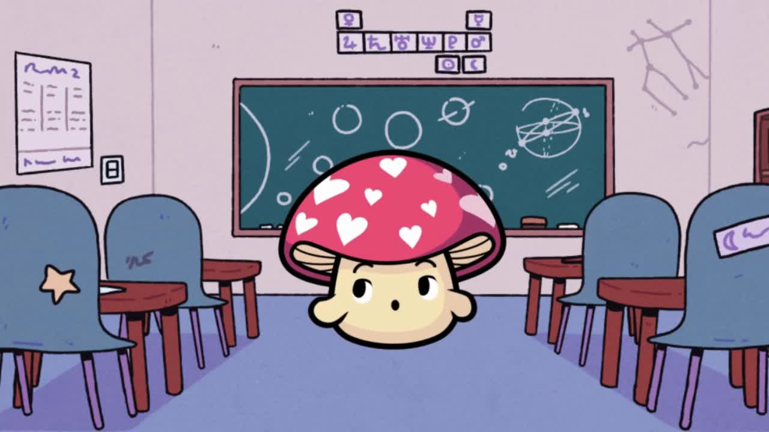

Slide 3
HOẠT ĐỘNG NHÓM
Bước 1. Học sinh làm việc theo nhóm nhỏ. Mỗi bàn là một nhóm, mỗi học sinh trong một bàn làm MỘT bài tập tương ứng với một màu cờ mình chọn vào vở của mình (Cờ hồng - Bài 1; Cờ xanh - Bài 2; Cờ vàng – Bài 3). (Thời gian 2 phút)
Bước 2. Học sinh di chuyển tạo thành nhóm lớn theo quy tắc:
+ Dãy 1: Cờ hồng - Học sinh làm bài 1.
+ Dãy 2: Cờ xanh - Học sinh làm bài 2.
+ Dãy 3: Cờ vàng - Học sinh làm bài 3. (Thời gian 30 giây)
Bước 3. Các nhóm lớn thảo luận và ghi kết quả thảo luận vào phiếu nhóm rồi treo lên bảng. Các nhóm cử đại diện nhóm lên trình bày. (Thời gian 3 phút)

Slide 4
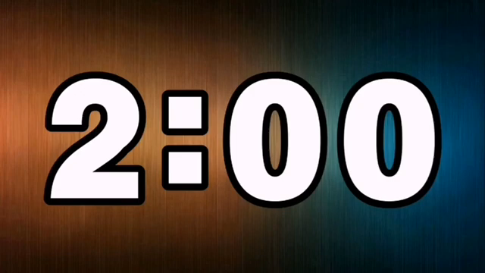
PHIẾU BÀI TẬP
Bài 1 (Cờ hồng)
a) Viết hai số chia hết cho 5. Tổng của chúng có chia hết cho 5 không?
b) Viết ba số chia hết cho 7. Tổng của chúng có chia hết cho 7 không?
Bài 2 (Cờ xanh)
a) Viết hai số, trong đó có một số chia hết cho 5 và số còn lại không chia hết cho 5. Tổng của chúng có chia hết cho 5 không?
b) Viết ba số, trong đó có hai số chia hết cho 4 và số còn lại không chia hết cho 4. Tổng của chúng có chia hết cho 4 hay không?
Bài 3 (Cờ vàng)
a) Viết hai số chia hết cho 4. Hiệu của chúng có chia hết cho 4 không?
b) Viết hai số, trong đó có một số chia hết cho 7 và số còn lại không chia hết cho 7. Hiệu của chúng có chia hết cho 7 không?

Slide 5

Bước 2. Học sinh di chuyển tạo thành nhóm lớn theo quy tắc:
+ Dãy 1: Cờ hồng - Học sinh làm bài 1.
+ Dãy 2: Cờ xanh - Học sinh làm bài 2.
+ Dãy 3: Cờ vàng - Học sinh làm bài 3.

Slide 6
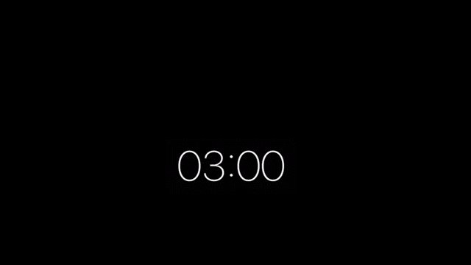
Bước 3. Các nhóm lớn thảo luận và ghi kết quả thảo luận vào phiếu nhóm rồi treo lên bảng.

Slide 7
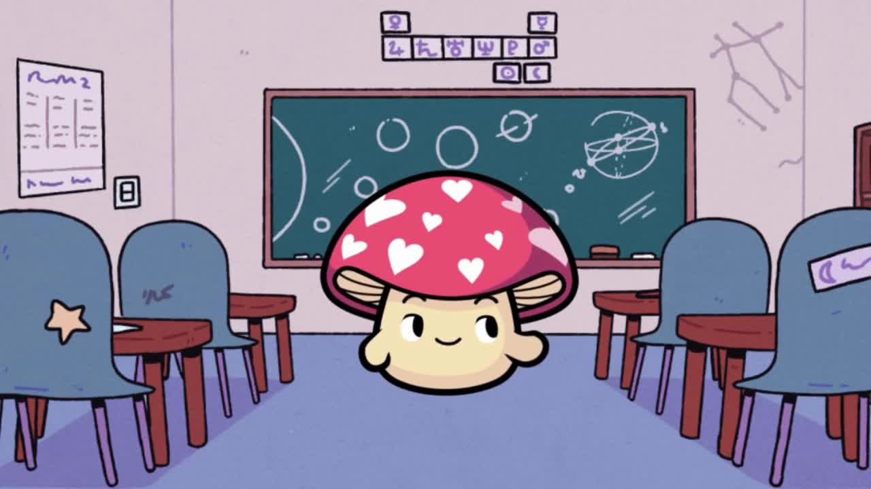

Slide 8


Tình huống mở đầu
Vì số bút trong các hộp bút bằng nhau nên tổng số bút trong 4 hộp là một số chia hết cho 4.
Vì 50 không chia hết cho 4 nên tổng số bút lớp 6A được thưởng không chia đều được cho 4 tổ.

Slide 9
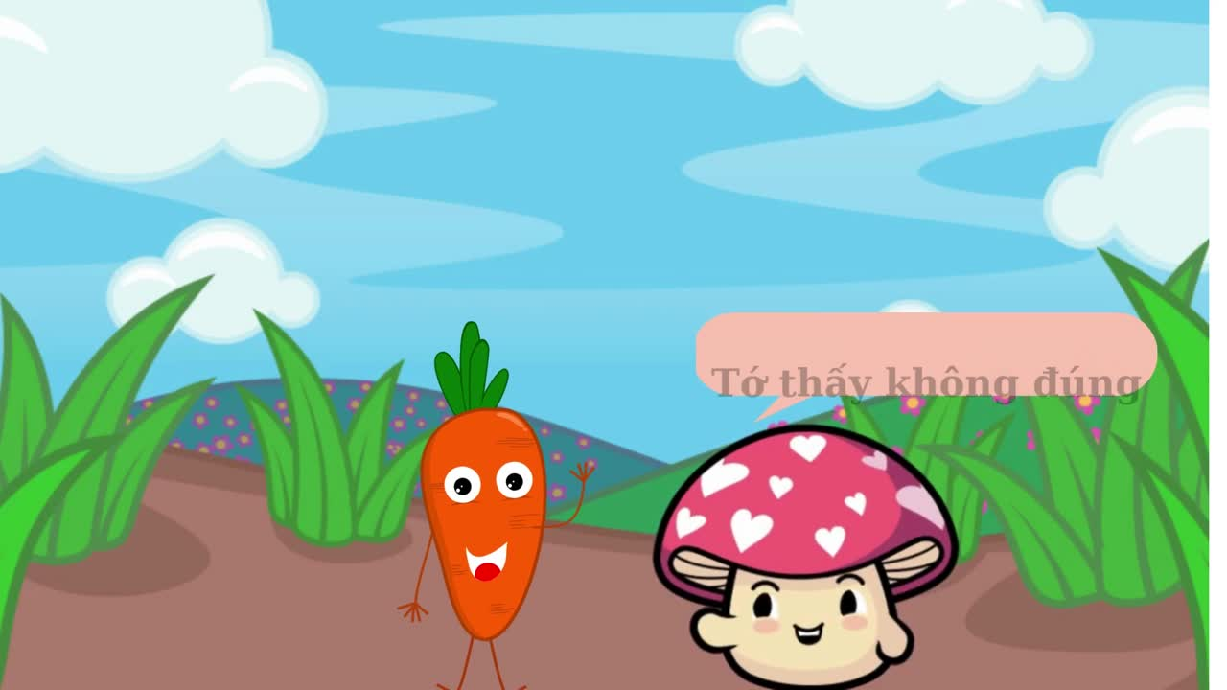

Slide 10
Bài 1. Khẳng định sau đây là đúng hay sai?
a) 6 + 15 + 30 có chia hết cho 3;
b) 2019 + 45 - 5 chia hết cho 5;
c) 219.7 + 8 chia hết cho 7.
Đ
S
S

Slide 11
Bài 2. Không thực hiện phép tính, hãy cho biết:
a) 48 - 12 + 36 có chia hết cho 6 không. Vì sao?
b) 34 + 28 - 12 có chia hết cho 4 không. Vì sao?
Bài 3. Hãy tìm x thuộc tập {1; 14; 16; 22; 28}, biết tổng 21 + x chia hết cho 7.

Slide 12
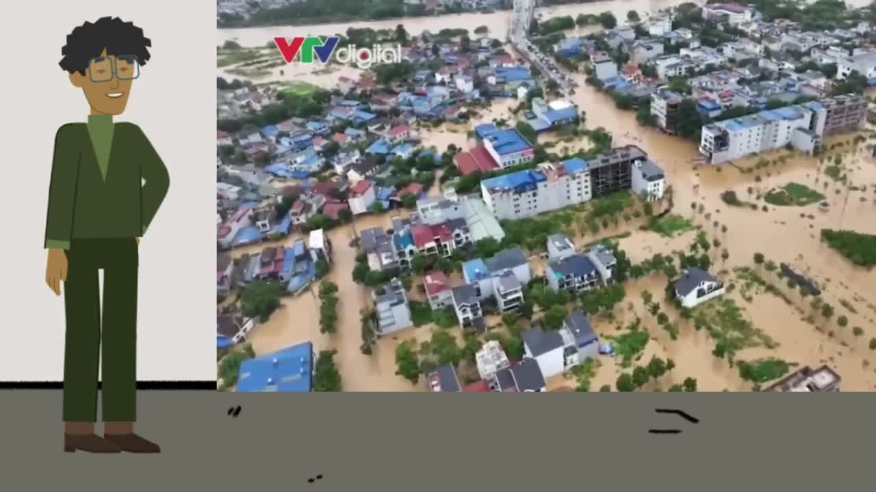
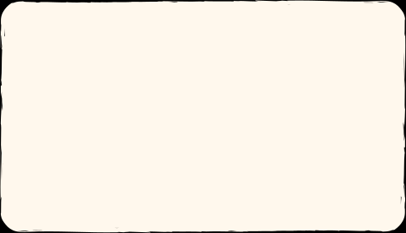










Slide 13




HƯỚNG DẪN VỀ NHÀ
- Ôn lại nội dung kiến thức đã học.
- Hoàn thành các bài tập còn lại trong SGK.
- Chuẩn bị bài mới “Dấu hiệu chia hết”.

Slide 14


Xin chân thành cảm ơn
Quý thầy cô và các em học sinh!

